Slide 1
Дипломный проект на тему Прогноз цен товаров на основании исторических данных
Автор: Пархоменко И.П.
2023 год.

Slide 2
Добрый день!
Сегодня я представляю вам презентацию моего дипломного проекта, который посвящен прогнозированию цен на товары.

Slide 3
Введение:
Цель этого проекта - создать модель, способную прогнозировать цены на товары на основе существующих данных представленных отделом продаж по результатам деятельности своей организации и организаций конкурентов
Решение этой задачи - полезно для развития бизнеса, организации его работы, расчета предполагаемых финансовых показателей и результатов деятельности, анализа рынка, планирования потребностей в закупках и необходимых капиталовложениях.

Slide 4
Задействованное ПО
Для реализации проекта мы используем следующие технологии:
Язык программирования: Python с дополнительными библиотеками актуальных версий.
Система управления базами данных: PostgreSQL актуальной версии.

Slide 5
Начало работы:
Для начала работы нам потребуется выполнить следующие шаги:
Установить и поднять виртуальное окружение командой python -m venv venv.
Сделать апгрейд python.exe -m pip install --upgrade pip.
Установить зависимости командой pip install -r requirements.txt
В корень проекта необходимо положить файл database.ini с параметрами для подключения к БД. По умолчанию программа подключается к базе данных 'postgres’
Пример содержания .ini файла:
[postgresql]
host=localhost
user=postgres
password=12345
port=5432

Slide 6
Структура проекта:
Проект имеет следующую структуру:
main.py - основной файл запуска проекта
Readme.md – файл описания проекта
requirements.txt - файл описания зависимостей проекта
csv_data.zip – файл с историческими данными
.flake8 – конфигурация линтера
.gitignore – конфигурация видимости информации для синхронизации с Git
Директория db_scr - файлы с описанием кода рабочего класса DBManage
Директория func - файлы с описанием кода вспомогательных функций (функции запуска меню)
Директория tests – файлы с описанием кода тестов (pytest и pytest-mock)

Slide 7
Запуск проекта:
Запуск проекта из файла main.py. Через него реализуется дальнейшая работа всего меню с выбором возможных действий.

Slide 8
Реализованные варианты прогнозирования:
Метод линейной регрессия (англ. Linear regression) — используемая в статистике регрессионная модель зависимости одной (объясняемой, зависимой) переменной y от другой или нескольких других переменных (факторов, регрессоров, "независимых переменных) x с линейной функцией зависимости.
Метод случайного леса (англ. random forest) — алгоритм машинного обучения], заключающийся в использовании ансамбля решающих деревьев. Основная идея заключается в использовании большого ансамбля решающих деревьев, каждое из которых само по себе даёт очень невысокое качество классификации, но за счёт их большого количества результат получается достоверным.
Метод подсчета средней цены – самый простой метод прогнозирования, который заключается в расчете средней цены продукта без учета дополнительных факторов (гипотеза эффективного рынка)

Slide 9
Технические особенности:
При создании таблиц в БД была изначально предусмотрена реализация создания индекса по столбцу product (индексирование), для ускорения работы (выборок информации)
Для ускорения загрузки информации из файла .csv в созданию БД информации заносим вместо команды insert (одиночная загрузка) и используем copy (пакетная загрузка). Разница в скорости работы системы, учитывая количество записей(10 миллионов) в тысячи раз.
Для работы с данными получаемыми из БД используем библиотеку работы с табличной информацией Pandas, как наиболее распространённую, хорошо реализованную и документированную.
В программе реализована работа исключений которые позволяет ей сохранять работоспособность в случае нештатных ситуаций (отсутствие связи с БД, файла с данными, созданной БД, или отсутствии в ней таблиц)
Тестирование проекта выполнено при помощи библиотек pytest (для реальной тестовой БД) и pytest-mock (для специально созданных фейк-объектах для тестирования)

Slide 10
Расположение проекта:
Проект размещен по ссылке:

Slide 11
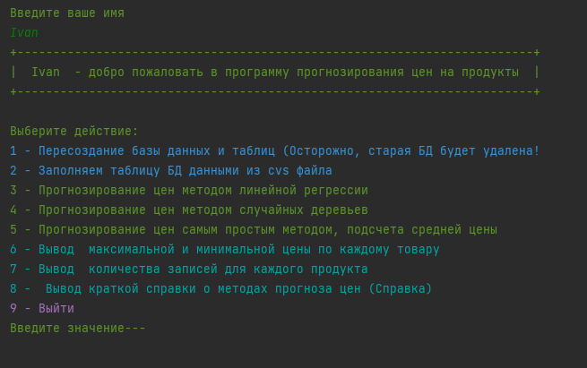
Изначально программа просит ввести имя и проверяет соединение с системой управления БД. Если прошло без замечаний то выводится меню выбора действий:

Slide 12
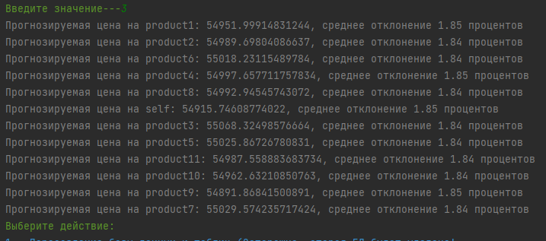
База данных была уже первоначально наполнена их .cvs файла. Для прогнозирования цен применяются синие элементы меню. Продемонстрируем их работу:
Метод линейной регрессии:

Slide 13
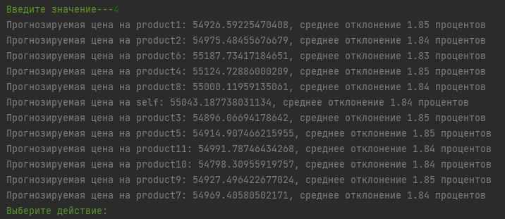
Метод случайного леса:

Slide 14
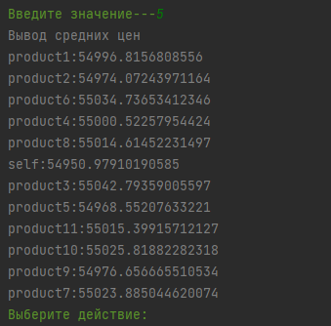
Метод средних значений:

Slide 15
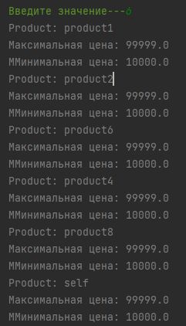
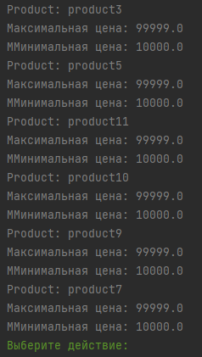
Вывод максимальной и минимальной цены по каждому товару:

Slide 16
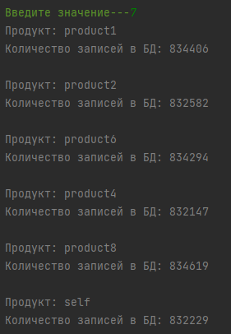
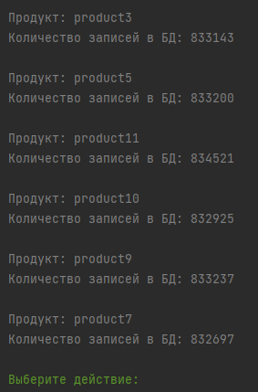
Количество записей в БД по каждому товару:

Slide 17
Выводы по результатам:
По результатам прогнозирования всеми методами были получены почти одинаковые результаты. Что говорит об их жизнеспособности.
Среднее квадратичные отклонения, посчитанные в результате работы методов линейной регрессии и случайных деревьев не вышли за 1 %, что является допустимым результатом.

Slide 18
При реализации метода случайных деревьев были изначально уменьшены количество случайных ветвей и их длинна, ибо это не повышало точность предсказанных данных, но резко увеличивало нагрузку и следовательно времени расчета на персональном компьютере. При наличии больших вычислительных мощностей и надобности анализа других данных эти параметры могут быть пересмотрены (n_estimators=10, max_depth=5)

Slide 19
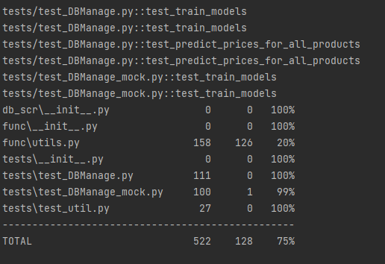
Тестирование проекта:
Результаты тестирования и количественная характеристика покрытия его тестами представлена на скриншоте. Тесты были написаны отдельно с использованием pytest и отдельно реализовано мок-тестирование при помощи библиотеки pytest-mock.

Slide 20
Результат работы:
В результате выполнения данного дипломного проекта был создан, на языке python, рабочий вариант программы, которая по представленным историческим данным по ценам, количеству продаж, затрат на продвижение товара, а данных с ценами конкурентов на аналогичный продукт анализирует и прогнозирует ценообразование на определенном рынке.

Slide 21
Спасибо за внимание!

